Slide 1




Stručno-naučna konferencija TOPS 2025
Hotel Palisad, Zlatibor 02. jun 2025.
Пословно удружење „Топлане Србије“
Društvo termičara Srbije
UTICAJ SISTEMA AUTOMATSKOG UPRAVLJANJA NA ENERGETSKE PERFORMANSE ZGRADA
Milan Ristanović
Univerzitet u Beogradu – Mašinski fakultet
mristanovic@mas.bg.ac.rs

Slide 2
Uvod
Prema zvaničnim podacima potrošnja energije za grejanje i hlađenje u zgradama učestvuje sa 30-50% ukupne finalne potrošnje energije, od čega je 70% generisano iz fosilnih goriva.
Optimizacija sistema grejanja, ventilacije i klimatizacije zahteva više od jednostavnog poboljšanja energetske efikasnosti opreme (toplotnih pumpi, kotlova, čilera i sl.).
Osim toga, veoma je važno ispratiti čitav tok kako se energija za grejanje ili hlađenje iz jednog mesta distribuira do krajnjeg korisnika

Slide 3
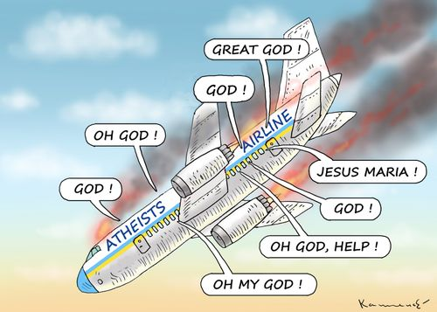
Automatika – skrivena tehnologija?
Automatika je skrivena tehnologija: kada sve radi kako treba, niko nije svestan da postoji.
Automatika privlači pažnju samo kada sistem prestane sa regularnim radom.
Iako je po svojoj prirodi „nevidljiva“ i često se zanemaruje, automatika je jedan od ključnih činilaca u ostvarivanju mera energetske efikasnosti.

Slide 4
Neophodnost za sistemima automatskog upravljanja
Smanjenje potrebe za energijom usled primena mera kao što su zamena izolacije zgrade ili ugradnja stolarije sa zanemarljivim ventilacionim gubicima dovode do neophodnosti za upravljanjem kako bi se ostvarili minimalni uslovi komfora.
Povećanje udela obnovljivih izbora energije na nivou krajnje potrošnje, na primer ugradnja toplotnih pumpi i integracija sa fotonaponskim izvorima energije zahteva napredne sisteme automatskog upravljanja radi ostvarivanje optimizacije potrošnje energije.

Slide 5
Uspostavljanje zakonodavnih okvira i standarda
Navedeni razlozi su doveli do uspostavljanja zakonodavnih okvira i niza standarda koji podržavaju The Energy Performance of Buildings Directive (EPBD).
Sa stanovišta uticaja sistema automatskog upravljanja na energetske performanse zgrada, svakako to je:
SPRS EN ISO 52120-1:2022 Energetske performanse zgrada – Uticaj sistema automatskog upravljanja i nadzora u zgradama – Deo 1: Opšti okvir i postupci.

Slide 6
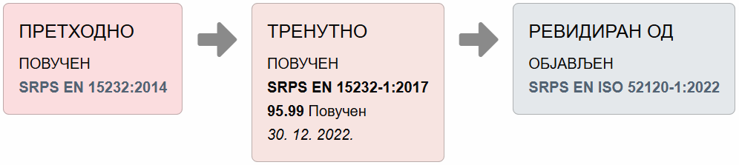
SRPS EN ISO 52120
SRPS EN 15232-1:2017 je predstavljao fundamentalni standard u proceni doprinosa sistema automatskog upravljanja u zgradama koji se koristi u propisima i smernicama na Evropskom i nacionalnom nivou.
SRPS EN ISO 52120-1:2022 je zamenio SRPS EN 15232-1:2017
(prva edicija je u EU objavljena 2007., a u Republici Srbiji 2008. godine)

Slide 7
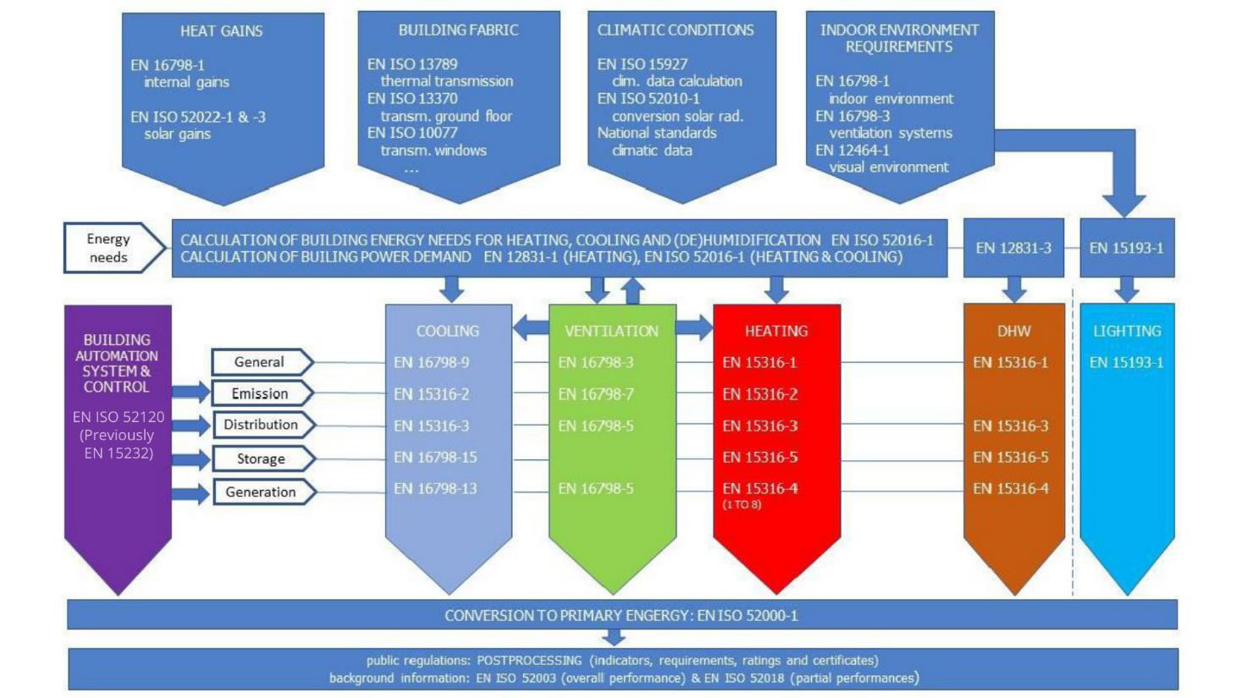
POZICIONIRANJE SRPS EN ISO 52120 UNUTAR EPB STANDARDA

Slide 8

SRPS EN ISO 52120 – INFORMIŠE I PRUŽA PODRŠKU
vlasnicima zgrada i projektantima u definisanju funkcija koje treba da budu integrisane za nove zgrade, odnosno postojeće koje se renoviraju;
javnim vlastima u definisanju minimalnih zahteva za funkcijama sistema automatskog upravljanja i nadzora kako je definisano u relevantnom standardu;
javnim vlastima u definisanju procedure inspekcije tehničkih sistema, kao i inspektora koji primenjuju ove procedure kako bi proverili da li je nivo implementacije funkcija sistema automatskog upravljanja i nadzora odgovarajući;
javnim vlastima u definisanju metoda proračuna koje uzimaju u obzir uticaj funkcija sistema automatskog upravljanja na energetske performanse zgrada , kao programerima koji vrše razvoj softvera koji implementiraju ove metode proračuna i projektantima koji ih koriste;
upravnicima zgrada i revizorima, prilikom provere uticaja svih funkcija sistema automatskog upravljanja i nadzora prilikom procene energetskih performansi zgrade i
proizvođačima i sistem integratorima, u pružanju optimalnih proizvoda i rešenja za visoko efikasne zgrade.

Slide 9
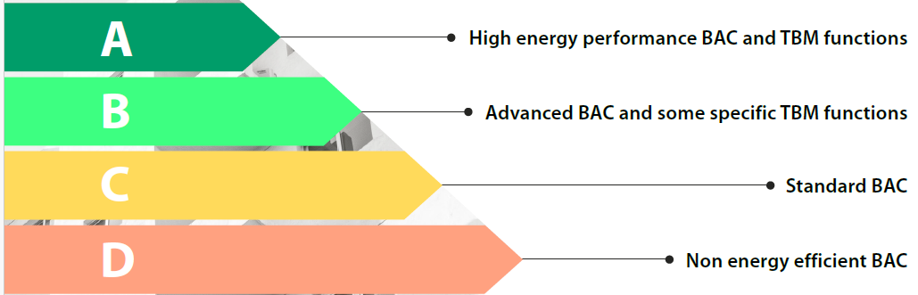
KLASE ENERGETSKE EFIKASNOSTI PREMA SRPS EN ISO 52120
Klasa D – „Energetski neefikasna“: uključuje tradicionalno energetski neefikasne sisteme automatike, nadzora i upravljanja.
Klasa C – „Standardna (referentna)“: minimalni nivo performansi, odgovara rešenjima opremljenim tradicionalnim sistema automatike u zgradama, sa mogućnošću povezivanja komunikacionim magistralama.
Klasa B – „Napredna“: uključuje objekte opremljene naprednim sistemom automatizacije i upravljanja i specifičnim tehničkim funkcijama upravljanja zgrade za centralizovano i koordinisano upravljanje pojedinačnih postrojenjima u zgradi. Sobni kontroleri moraju da imaju mogućnost da komuniciraju sa centralnim sistemom automatizacije u zgradi.
Klasa A – „Visoko energetski efikasna“: odgovara visokoenergetskim performansama sistema automatskog upravljanja i nadzora u zgradama. Sobni kontroleri moraju da budu u stanju da upravljanju KGH sisteme uzimajući u obzir različite faktore (na primer, unapred podešene vrednosti na osnovu detekcije zauzetosti, kvaliteta vazduha, itd.), kao i da uključuje spregu sa različitim servisima u zgradi (npr. električne energije, osvetljenja, senčenja, itd.).

Slide 10
LISTA FUNKCIJA AUTOMATIKE U URPAVLJANJU GREJANJA

Slide 11
LISTA FUNKCIJA AUTOMATIKE U URPAVLJANJU GREJANJA

Slide 12
LISTA FUNKCIJA AUTOMATIKE U URPAVLJANJU GREJANJA

Slide 13
UPRAVLJANJE SNABDEVANJA POTROŠNE TOPLE VODE

Slide 14
UPRAVLJANJE HLAĐENJA

Slide 15
UPRAVLJANJE HLAĐENJA

Slide 16
UPRAVLJANJE HLAĐENJA

Slide 17
UPRAVLJANJE VENTILACIJE I KLIMATIZACIJE

Slide 18
UPRAVLJANJE VENTILACIJE I KLIMATIZACIJE

Slide 19
UPRAVLJANJE OSVETLJENJA I SENČENJA

Slide 20
FUNKCIJE NADZORA I UPRAVLJANJA

Slide 21
NADZOR I UPRAVLJANJE

Slide 22
Zaključak
Standard SPRS EN ISO 52120-1:2022 Energetske performanse zgrada – Uticaj sistema automatskog upravljanja i nadzora u zgradama nije potpuno nov standard, već predstavlja unapređen SRPS EN 15232-1:2017.
Modulisano upravljanje je uvedeno kao zahtev za više nivoe energetske efikasnosti kako za upravljanje emisije grejanja, tako i hlađenja.
Dodate su nove funkcije hidrauličkog balansiranja za razvod grejanja i hlađenja kroz funkcije 1.4a i 3.4a respektivno.
Uvedene su promene nekih funkcija kod 1.10, 4.1, 4.4, 5.1 i 5.2.
Dodate su nove upravljačke funkcije na bazi zahteva za upravljanje ubacnog vazduha na nivou prostorije, a prema merenju kvaliteta vazduha (CO₂, VOC, itd.).
Funkcije automatske detekcije upravljanja osvetljenja su pojednostavljene, kao i funkcije dimovanja.
Propisani minimum funkcija sistema automatskog upravljanja i nadzora u zgradama postaje normativ i nije više samo informativan.

Slide 23

Милан Ристановић
Универзитет у Београду – Машински факултет
mristanovic@mas.bg.ac.rs

